Slide 1
Партнерство ДОУ и семьи в оздоровлении дошкольников
Вакуленко Любовь Сергеевна,
к.п.н., доцент, старший воспитатель,
зам. заведующего по инновационной деятельности ГБДОУ д/с №62 детский сад Приморского района

Slide 2
Тема районной ОЭП:
Реализация комплексной модели оздоровления детей в условиях дошкольного образовательного учреждения общеразвивающего вида.

Slide 3
В ГБДОУ превалируют:
Семьи с одним ребенком (49%)
Полные семьи (90%)
Родители возрастом 31-40 лет (63% матерей и 55% отцов)
Родители с высшим образованием (71% матерей и 84% отцов)

Slide 4
Результаты тестирования родителей и группы здоровья
Средний уровень состояния здоровья – некоторые органы и системы организма ребенка работают с повышенной нагрузкой. Необходимы мероприятия по оптимизации режима дня, сбалансированию питания, активная профилактика заболеваний, сезонные оздоровительные мероприятия.

Slide 5
Физкультурно-оздоровительная деятельность: результаты анкетирования по М. Мусановой
Знакомы с возрастными особенностями физического развития своего ребенка – 95%.
В семье созданы условия для полноценного физического развития малыша – 90%.
Испытывают потребность в обогащении знаний в области физкультурно-оздоровительной деятельности – 95%.
Питание ребенка не в полной мере регулярное и полноценное – 55%.
Хотели бы участвовать в совместных с садом мероприятиях, но нет времени – 50%.

Slide 6
Инклюзивные тенденции
По результатам диагностики 85% детей имеют проблемы в формировании речи, нарушение слуховой функции (до I-II степени тугоухости), заикание негрубой формы, гиперактивность, двуязычие.
Родителям были предлагаются специальные дошкольные учреждения, но 50% из них предпочитают остаться в образовательном учреждении.
Для них организована коррекционная поддержка через систему дополнительного образования.
См. журнал «Логопед» №1, 2013 год

Slide 7
Как повысить активность семей во взаимодействии с педагогами ДОУ?

Slide 8
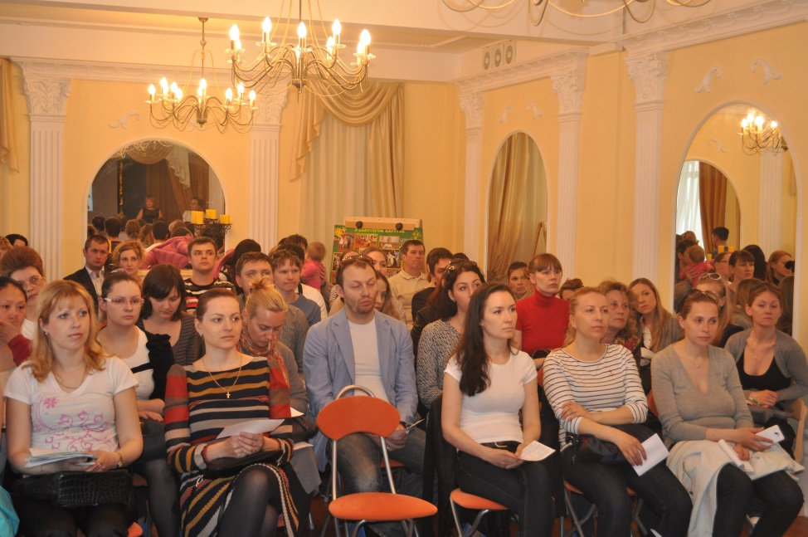
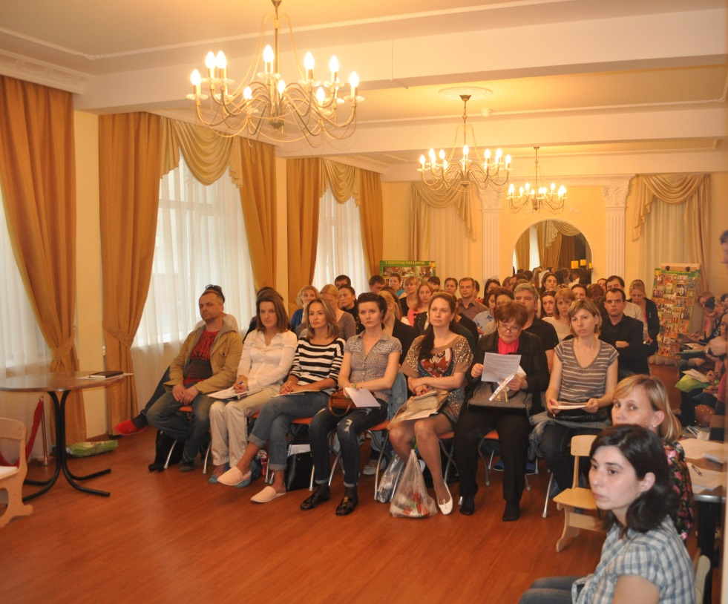
Родительские собрания
В этом году помимо общего собрания для родителей детей, поступающих в сад в сентябре 2013 года, был проведён «День открытых дверей» для семей воспитанников, родившихся в 2012 году.

Slide 9
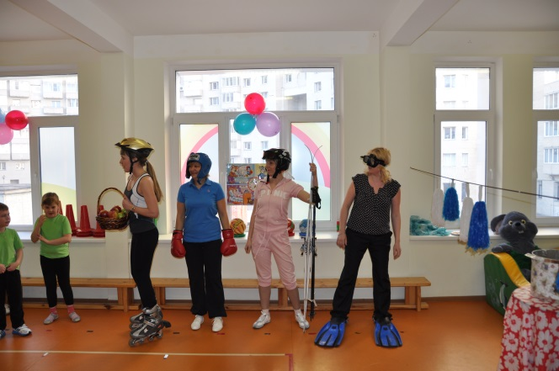
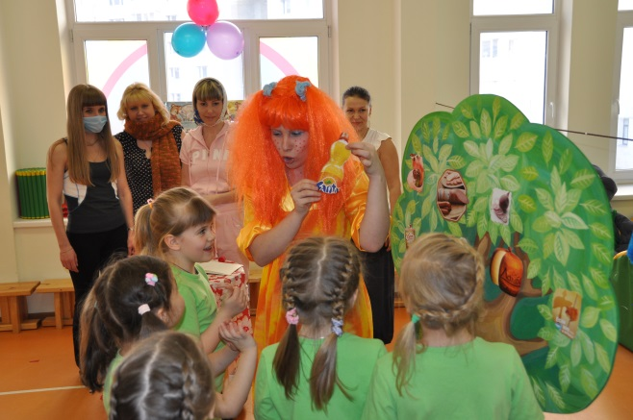
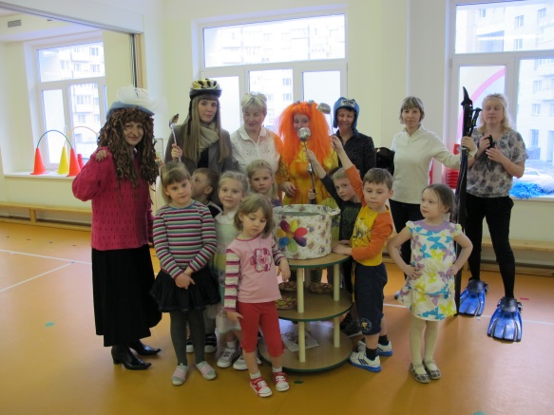
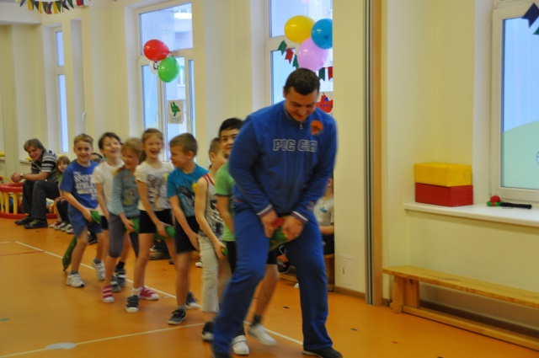
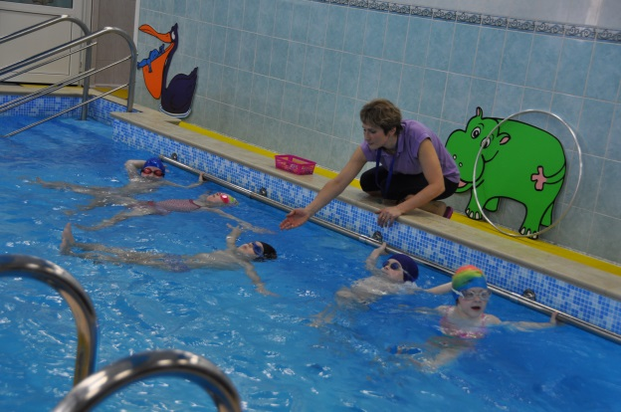
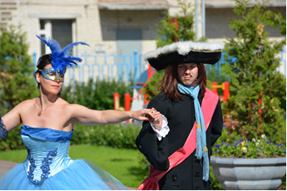
Интегрированные мероприятия
Активизировать родителей позволяют специально организованные мероприятия: интегрированные детско-родительские занятия и досуги.
Занятие «Острова здоровья» проводят совместно с родителями инструктор ФК, муз. руководитель и воспитатель подг. гр.№1
Спортивный праздник совместно с папами посвящённый Дню Защитника Отечества
Открытое занятие для родителей «Азбука плавания»
Интегрированное занятие «Наш Петербург»

Slide 10
Родитель в роли воспитателя: врач-педиатр в гостях у детей

Slide 11
«Снежные постройки»: однодневный творческий проект детей и их родителей

Slide 12
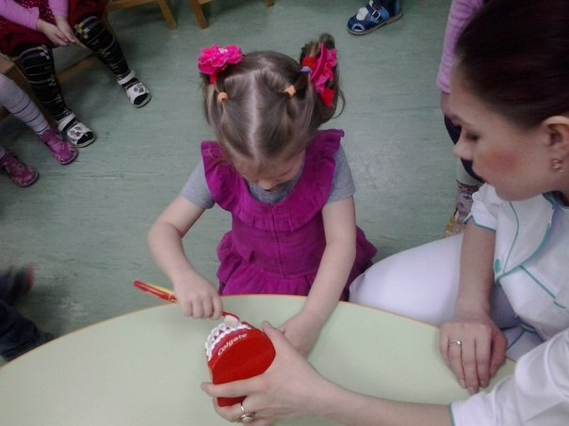
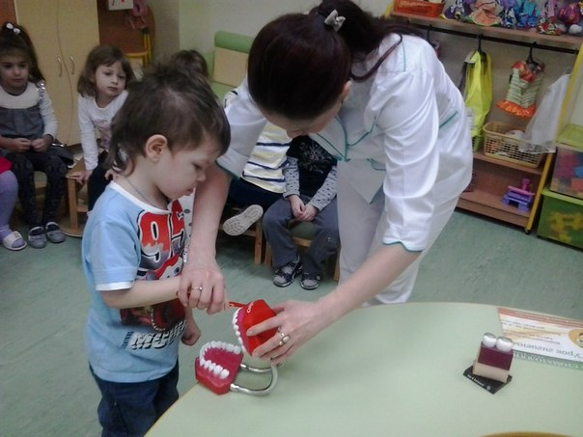
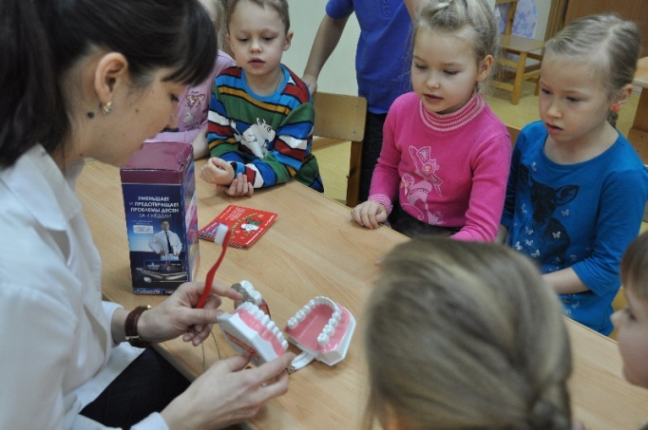
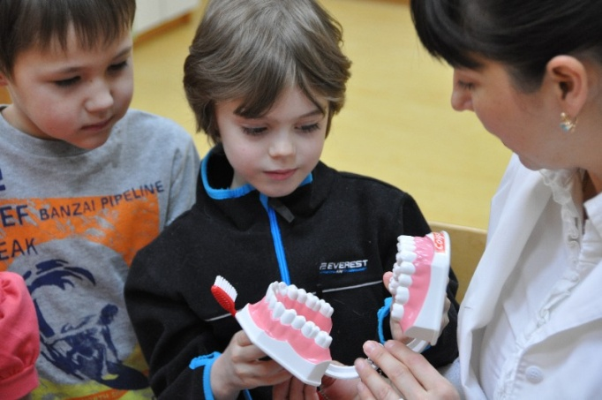
Заключительный этап проекта Встреча с врачом-стоматологом стоматологической клиники «Индент»
Для закрепления знаний и умений детей полученных в ходе проекта «Сохраним зубки здоровыми» была организована встреча детей с врачом-стоматологом клиники «Индент».

Slide 13
Конкурс юных велосипедистов «Вело. Весна. Фото» (рисунки, велопробег, фоторепортаж)

Slide 14
Смотр-конкурс по спортивным бальным танцам

Slide 15
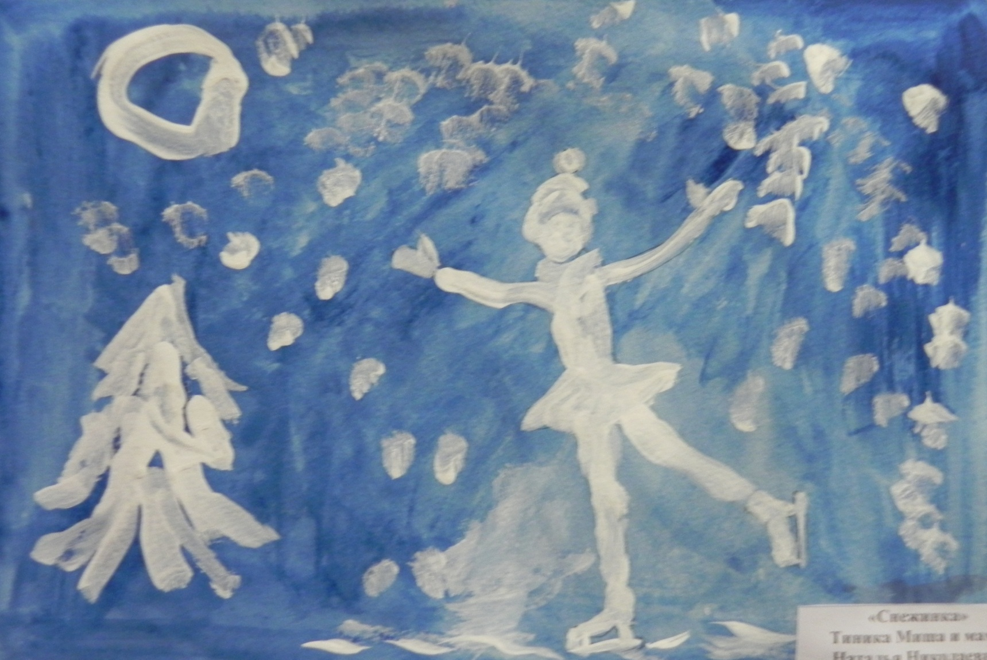
Выставка рисунков воспитанников, посвященная Чемпионату Европы по фигурному катанию (январь 2013 г.)

Slide 16
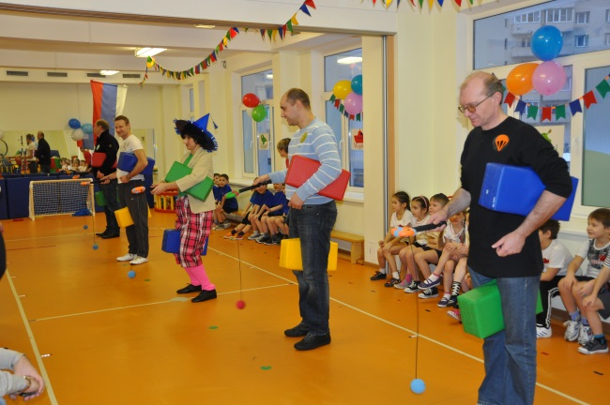
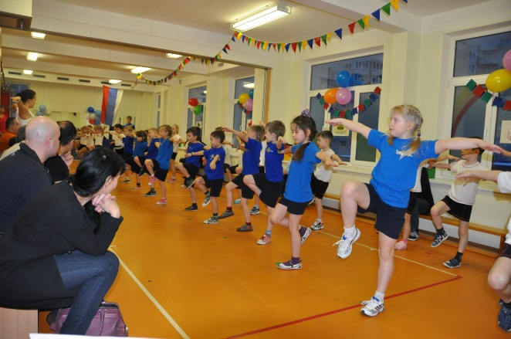
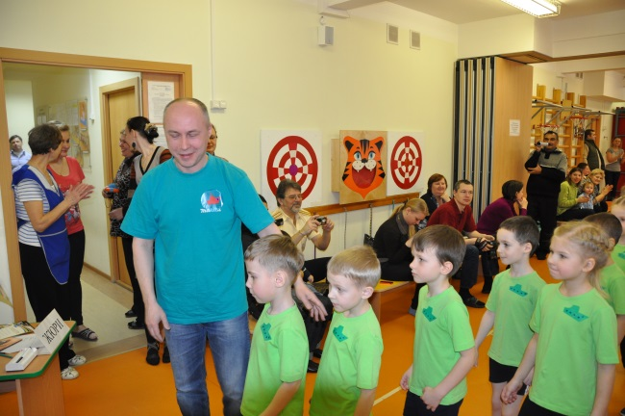
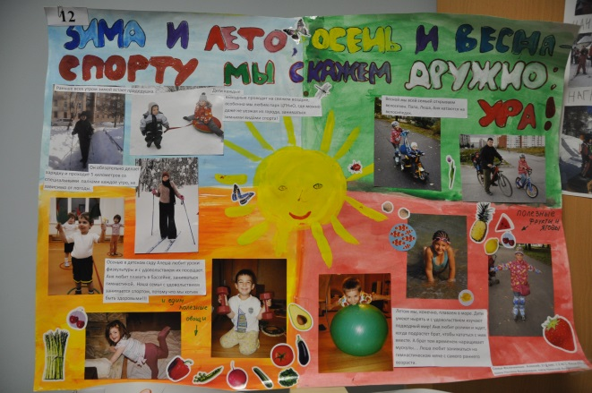
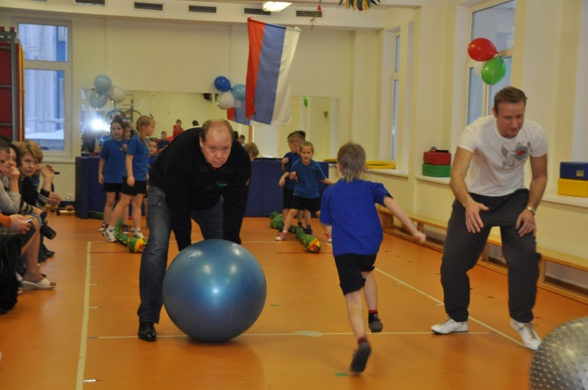
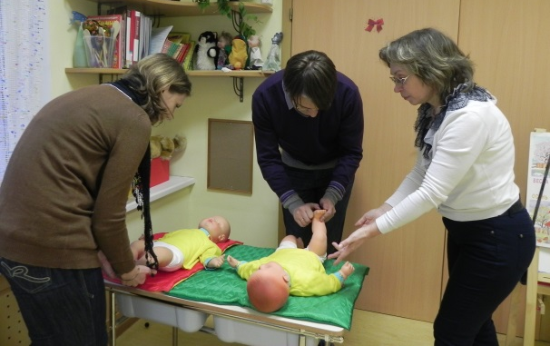
«Здоровая семья»
Оздоровление детей – комплексная задача, которая решается в тесном взаимодействии с родителями воспитанников.
Яркий пример плодотворного сотрудничества – 5-этапный конкурс «Здоровая семья», в котором приняли участие 45 семей!
Нам не страшен дождь и снег,
Мы возьмём в команду всех!
Мама, папа, спорт и я – вот
Здоровая семья!!!

Slide 17
Сайт ГБДОУ д/с №62
Запущен в июне 2012 года www.ds62spb.ru

